Slide 1
APUE STUDY
APUE
세미나
일시 | 2022년 05월 16일
장소 | 형남공학관 424 세미나1실

Slide 2
CONTENTS
08
프로세스 제어
8-1 소개
8-2 프로세스 식별자
7-3 C 프로그램의 메모리 구성
7-4 공유 라이브러리
7-5 메모리 할당
7-6 명령줄 인수들
7-7 환경 목록
7-8 환경 변수

Slide 3
08
프로세스 제어

Slide 4
8.1 소개
프로세스 제어에는 새 프로세스의 생성, 프로그램의 실행, 프로세스의 종료가 설명
이를 통해 프로세서 제어 함수들을 또 다른 관점에서 바라 볼 수 있음
설명
구조체 멤버

Slide 5
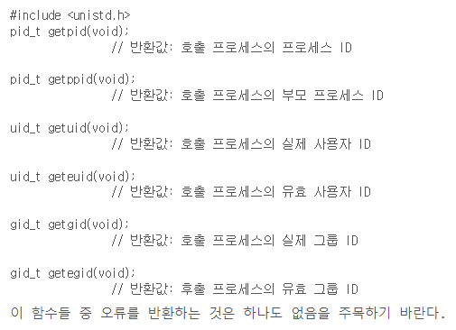
8-2 프로세스 식별자
프로세스
1. 각 프로세스는 고유한 프로세스 ID를 가짐
2. 각 프로세스는 프로세스 ID 외에도 여러 식별자들을 가짐
설명
구조체 멤버

Slide 6

8-3 Fork 함수
Fork 함수 – 현재 실행되는 프로세스에 대한 복사본을 만들어 자식 프로세스를 생성
Pid_t 프로세스 ID를 저장하는 자료형
Fork는 자식 프로세스를 만들기 위해서 사용되는 프로세스 생성기
Fork에 의해 생성된 자식 프로세스는 자신만의 PID를 가지게 되며, PPID는 부모프로세스의 PID를 가짐
성공할 경우 자식 프로세스의 PID가 부모에게 리턴되며, 자식에게는 0이 리턴
실패한 경우에는 -1이 리턴
설명
구조체 멤버
부모>0
자식=0
에러<0

Slide 7
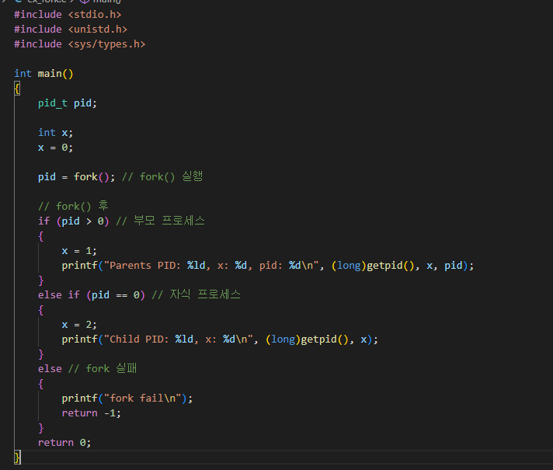
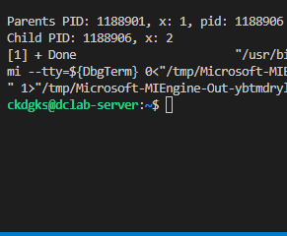
8-3 Fork 함수
프로세스A
Int x
X=0
fork실행
Fork 후
프로세스A(부모)
Int x
X=0
프로세스A
Int x
X=0
X=1
Printf()
실행결과
설명
구조체 멤버
프로세스B(자식)
프로세스B(자식)
Int x
X=0
X=2
Printf()

Slide 8
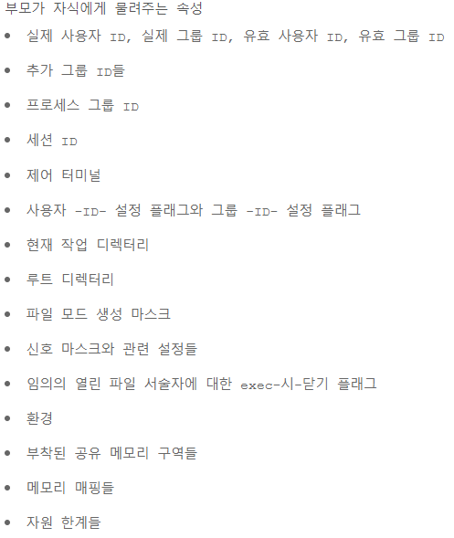
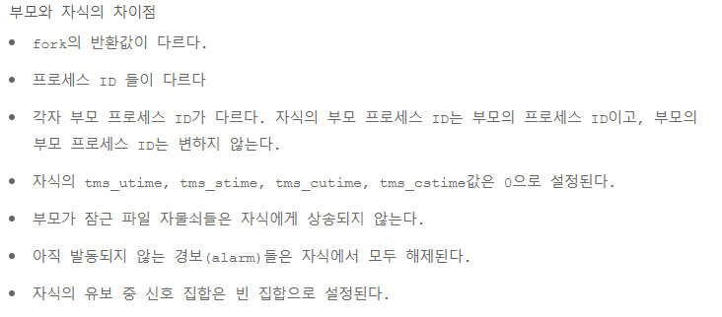
8-3 Fork 함수
설명
구조체 멤버

Slide 9
8-4 프로세스 종료
프로세스 정상적인 종료
Main 함수의 반환 -> exit(main(argc, argv))
Exit 호출
_exit, _Exit 호출
4. 마지막 스레드를 시작한 스레드 시동 루틴의 반환
5. 마지막 스레드의 pthread_exit 호출
종료가 되었는데 아무 문제없으면 괜찮
설명
구조체 멤버
프로세스 비정상적인 종료
Unix 시스템들은 종료가 되었으니 아직 부모가 종료상태를 회수하지 않은 상태에 있는 프로세스를 좀비 프로세스라고 부른다
이 좀비프로세스를 해결하기 위해서는??
Abort 호출(SIGABRT 시그널을 발생하는 함수)
신호를 받음
마지막 스레드가 취소 요청에 반응

Slide 10
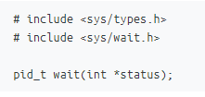
8-5 wait 함수와 waitpid 함수
Wait 함수
Wait 함수는 자식 프로세스를 기다리는 함수이며, 자식 프로세스로 부터 signal을 받으면 커널로 종료됨을 알림
종료된 자식 프로세스의 프로세스 ID 리턴. 실패시 EOF 리턴
설명
구조체 멤버
status: 포인터 status가 가리키는 변수에 자식 프로세스 종료시 리턴하거나 exit 함수 호출시 전달한 인자값이 저장됨(자식은 커널을 통해 SIGCHLD 시그널을 부모 프로세스에게 보낸다.)

Slide 11
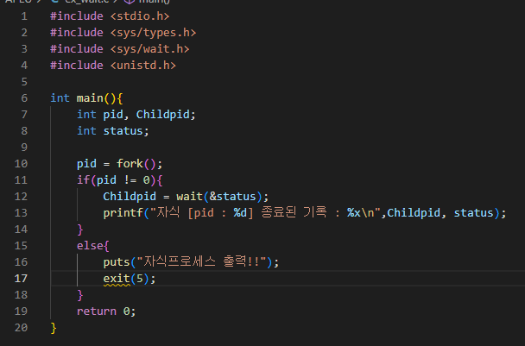

8-5 wait 함수와 waitpid 함수
설명
구조체 멤버

Slide 12
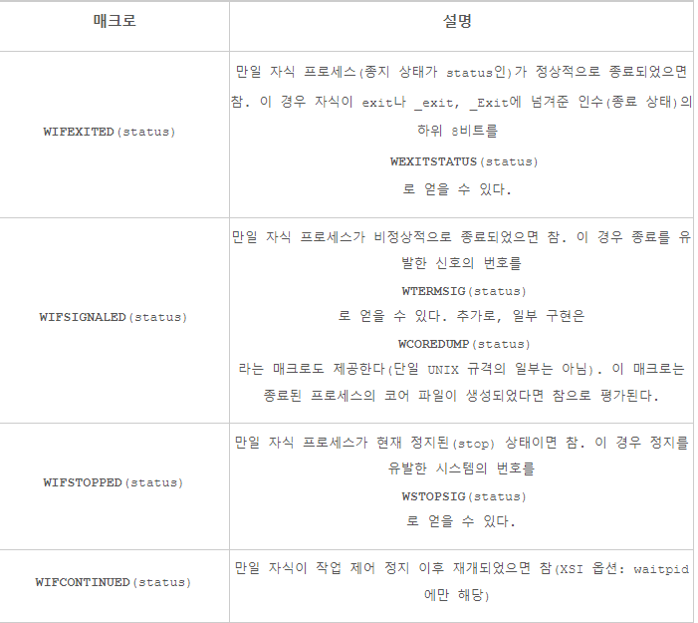
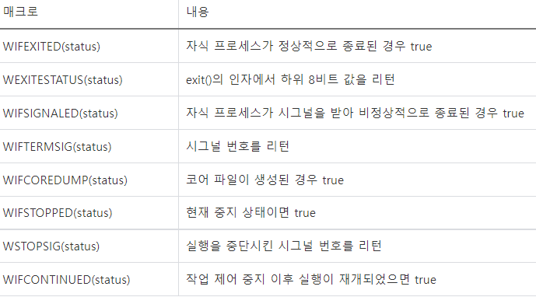
8-5 wait 함수와 waitpid 함수
구조체 멤버

Slide 13
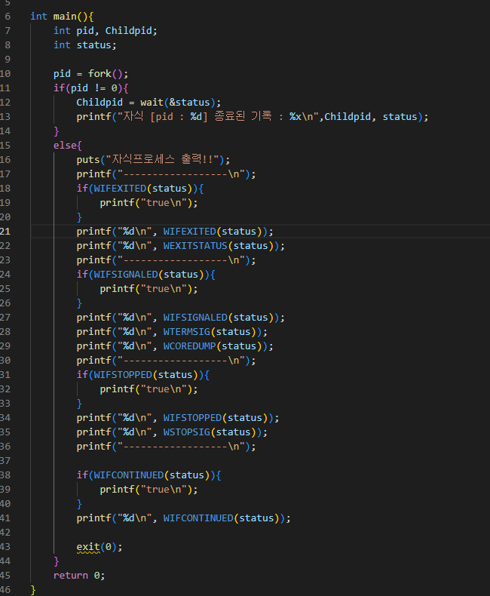
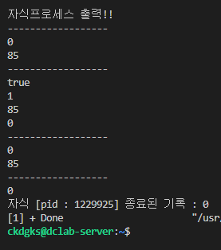
8-5 wait 함수와 waitpid 함수
Exit(0)을 쓴 이유? ->보통 0은 정상적인 종료
1~255는 오류 코드
구조체 멤버

Slide 14
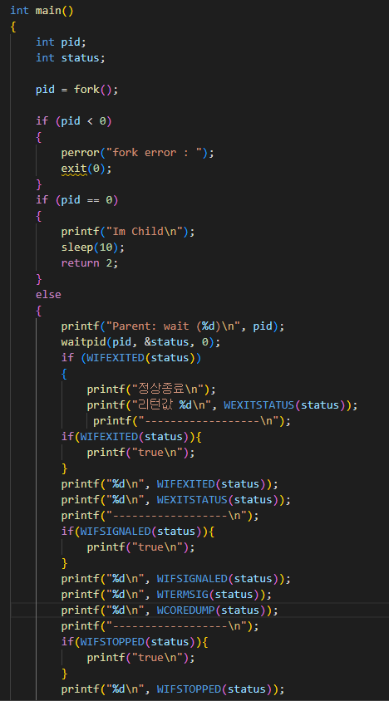
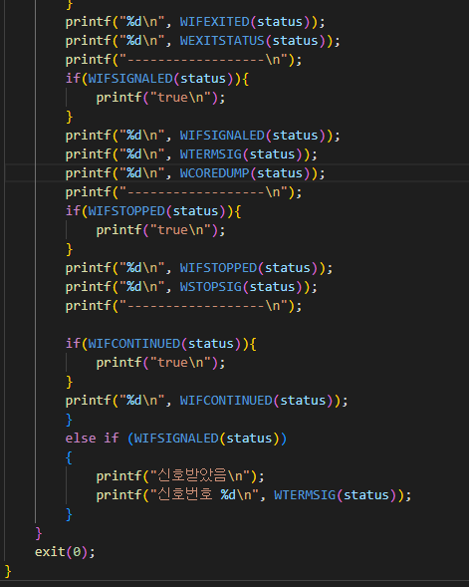
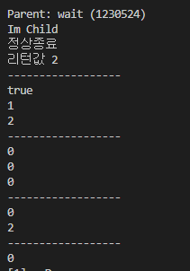
8-5 wait 함수와 waitpid 함수
구조체 멤버

Slide 15
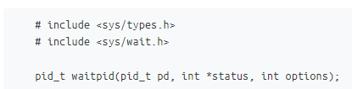
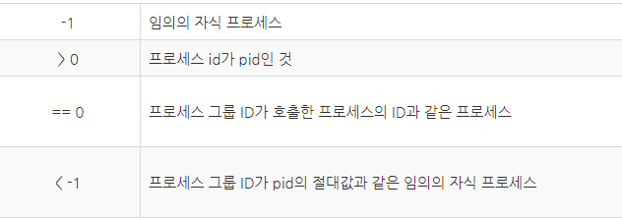
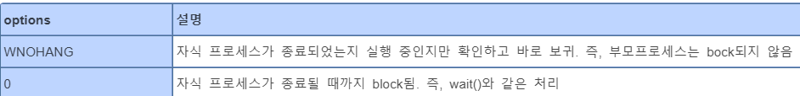
8-5 wait 함수와 waitpid 함수
Waitpid 함수
Waitpid 함수는 wait 함수와 비슷하며 특정 프로세스를 종료되길 기다리는 함수
종료된 자식 프로세스의 프로세스 ID 리턴. 실패시 EOF 리턴
Pid_t pd : 자식 프로세스의 ID
status: 포인터 status가 가리키는 변수에 자식 프로세스 종료시 리턴하거나 exit 함수 호출시 전달한 인자값이 저장됨(자식은 커널을 통해 SIGCHLD 시그널을 부모 프로세스에게 보낸다.)
Int options : 옵션 인수
설명
구조체 멤버

Slide 16
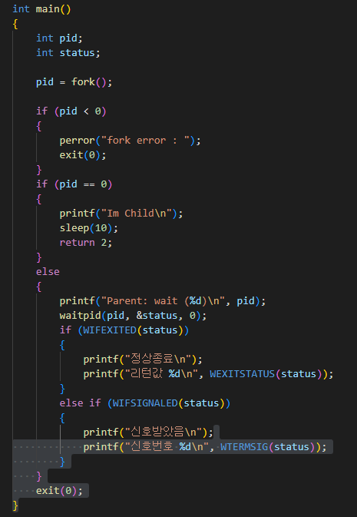
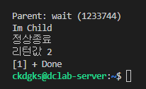
8-5 wait 함수와 waitpid 함수
설명
구조체 멤버

Slide 17
8-6 경쟁 조건
경쟁 조건
경쟁 조건은 여려 개의 프로세스들이 공유 자료를 가지고 뭔가를 수행하려고 하는데 최종 결과가 그 프로세스들이 실행되는 순서에 따라 달라지는 상황
100만원
설명
구조체 멤버
50만원
40만원
70만원

Slide 18
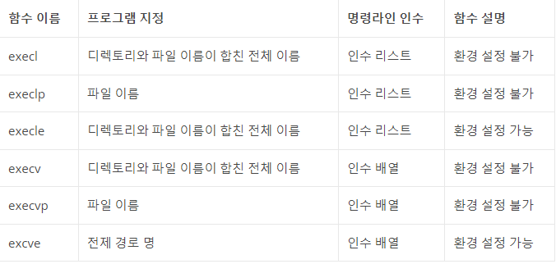
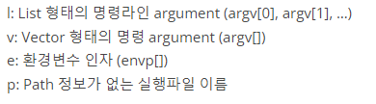
8-7 exec 계열 함수
Exec 계열 함수
Exec 계열 함수들은 현재의 프로세스 이미지를 새로운 프로세스 이미지로 덮어 씀
Exec 계열 함수들은 library함수로 구성
Exec 계열 함수를 통해서 fork()로 child process를 만든 뒤 독립적인 process로 만들어주는 역할
설명
구조체 멤버

Slide 19
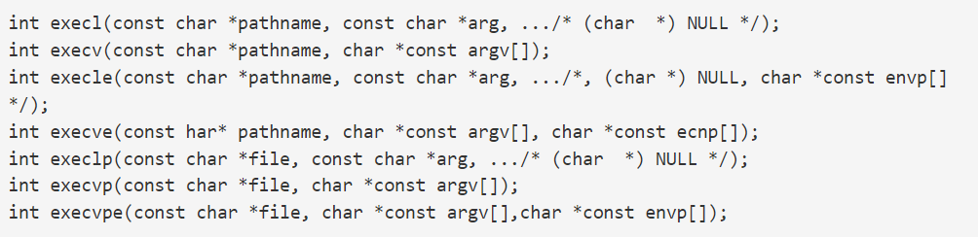
8-7 exec 계열 함수
Exec 계열 함수
설명
구조체 멤버
Pathname : 경로이름
File : 파일이름(만약 /가 포함되어있으면 경로명으로 간주)
PATH ㅎ

Slide 20

8-8 system 함수
system 함수
-명령어를 수행하는 함수
설명
구조체 멤버

Slide 21
THANK
YOU
일시 | 2022년 05월 16일
장소 | 형남공학관 424 세미나1실

